Slide 1
Портфоліо
Крецул Світлани Володимирівни
Вчителя світової літератури
Єрківської загальноосвітньої школи
І - ІІІ ступенів

Slide 2
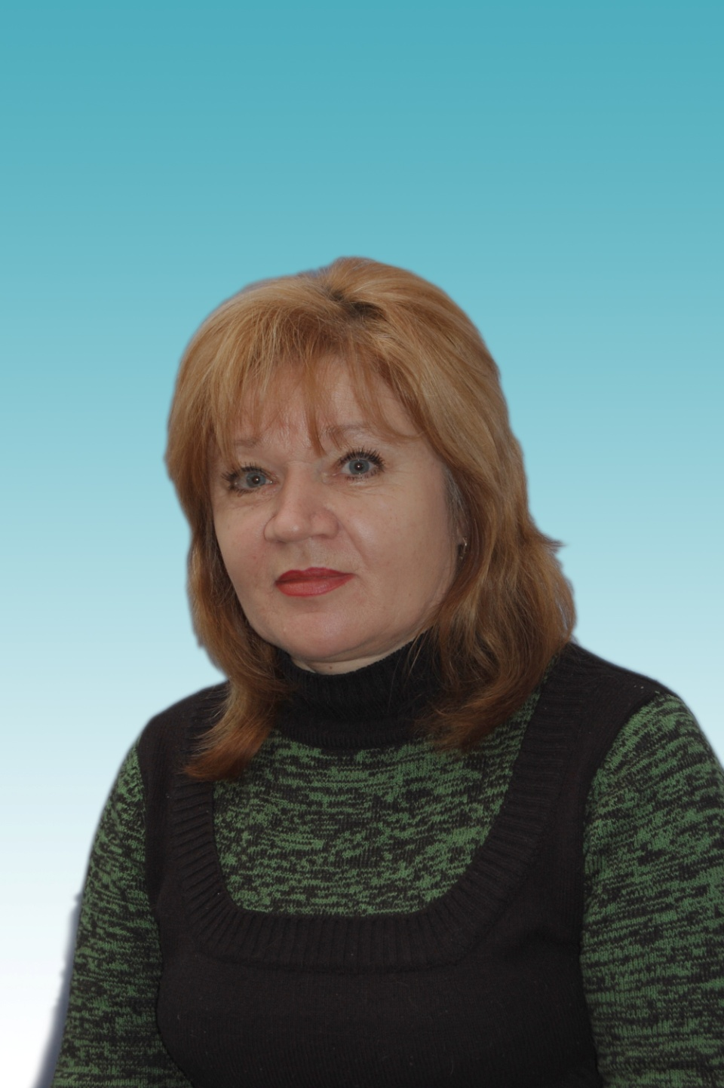
Дата народження:
21 квітня 1956 року
Домашня адреса:
Єрки, вулиця Жовтнева, 28
Телефон:
0671638728
Крецул Світлана Володимирівна

Slide 3
Відомості про освіту
Освіта
Дата видачі документа про освіту
Навчальний заклад
Спеціальність за дипломом
Кваліфікація за дипломом
Диплом
Вища
27 червня 1981 рік
Кіровоградський педінститут
Російська мова і література
Вчитель російської мови і літератури
Серія Г-ІІ №223279

Slide 4
Дата і результати попередньої атестації
Курсова перепідготовка
2005 рік, спеціаліст вищої категорії, звання “Старший учитель”
10 квітня – 3 травня 1998 року /№1194/
6 лютого – 1 березня 1995 року /№ 385/
9 січня – 31 січня 2001 року /№ 279/
2 лютого – 22 лютого 2005 року /№ 769/

Slide 5
Службові відомості
Посада
Педагогічний стаж
Місце роботи
Заступник директора школи з виховної роботи, вчитель світової літератури
33 роки
Єрківська ЗОШ І-ІІІ ступенів, з 1980 року по даний час

Slide 6
Проблема, над якою я працюю :«Шляхи підвищення ефективності сучасного уроку світової літератури в системі компетентнісно орієнтованої освіти».
завдання
Завдання, зорієнтовані на реалізацію компетентнісного підходу в навчанні.
Підвищення рівня мотивації учнів;
Використання суб’єктивного досвіду набутого учнями;
Ефективне та творче застосування набутих знань та досвіду на практиці;
Формування у учнів навичок отримувати, осмислювати та використовувати інформацію з різних джерел;
Здійснення організаційної чіткості та оптимізації кожного уроку;
Підвищення рівня самоосвітньої та творчої активності учнів;
Створення умов для інтенсифікації навчально-виховного процесу;
Наявність контролю, самоконтролю та взаємоконтролю за процесом навчання;
Формування моральних цінностей особистості;
Створення ситуації успіху.
Розвиток соціальних та комунікативних здібностей учнів;

Slide 7
При викладанні свого предмету намагаюсь
розвивати інтелектуально-творчий потенціал кожного учня;
розвивати впевненість у собі, розуміння цінності власних думок;;
навчити учнів критично мислити ( аналізувати інформацію, ставити під сумнів, ставитись з повагою до різноманітних думок);
не примушувати здібних учнів учитися як усі;
організовувати пошукову працю на уроках і в позаурочний час:
навчити дитину працювати з довідниковою і додатковою літературою;
уникати одноманітного стандарту в роботі з учнями, особливо з обдарованими;
використовувати в межах потрібного нестандартні форми проведення уроку, елементи інтерактивного навчання;
широко використовувати міжпредметні зв′язки;
долучати учнів до кращих зразків світової культури;
виховувати на кращих зразках та традиціях світової культури та . загальноприйнятої моралі

Slide 8
Для реалізації попередньо вказаних завдань використовую такі форми проведення уроку, як
Урок-портрет (знайомство з біографією письменників);
Семінар ( до вступних оглядових тем);
Урок-заочна екскурсія (по місцях батьківщини письменника);
Урок-лекція ( до оглядових тем );
Урок-бесіда ( розуміння учнями образів художнього твору);
Урок-гра ( узагальнюючі уроки);
Урок-презентація ( презентація епохи, життя письменника);
Урок-подорож ( при вивченні пригодницької літератури);
та елементи інтерактивних технологій:
- робота в малих групах,парах;
-мікрофон;
-мозковий штурм;
-драматична інтерпретація.

Slide 9



Slide 10
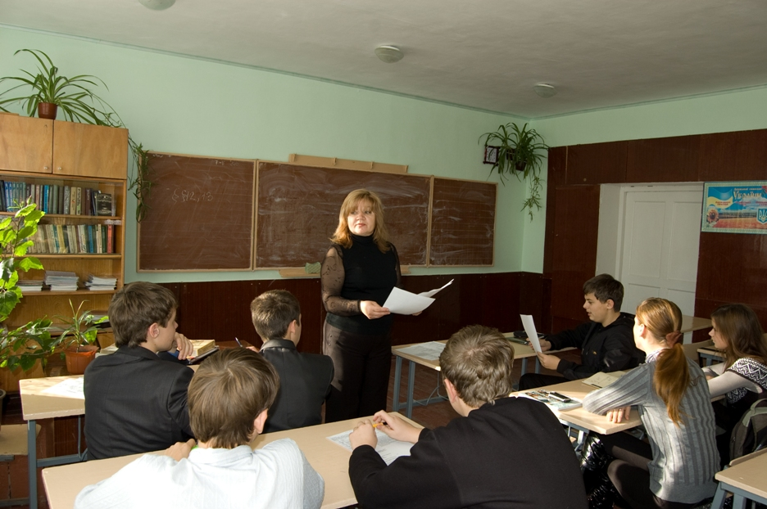
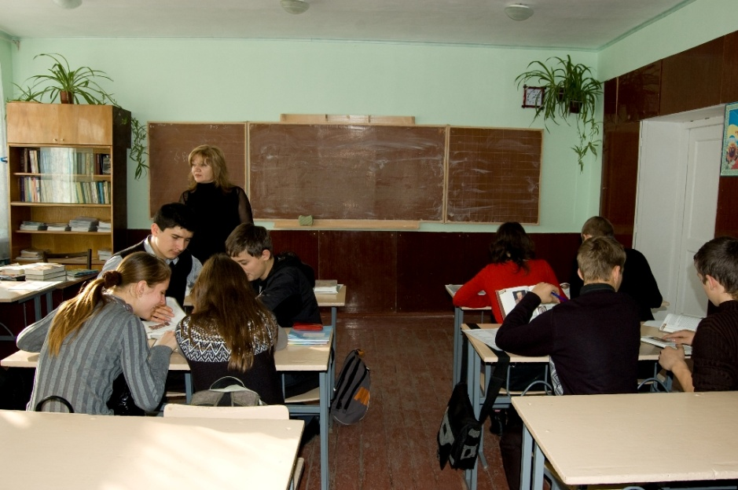
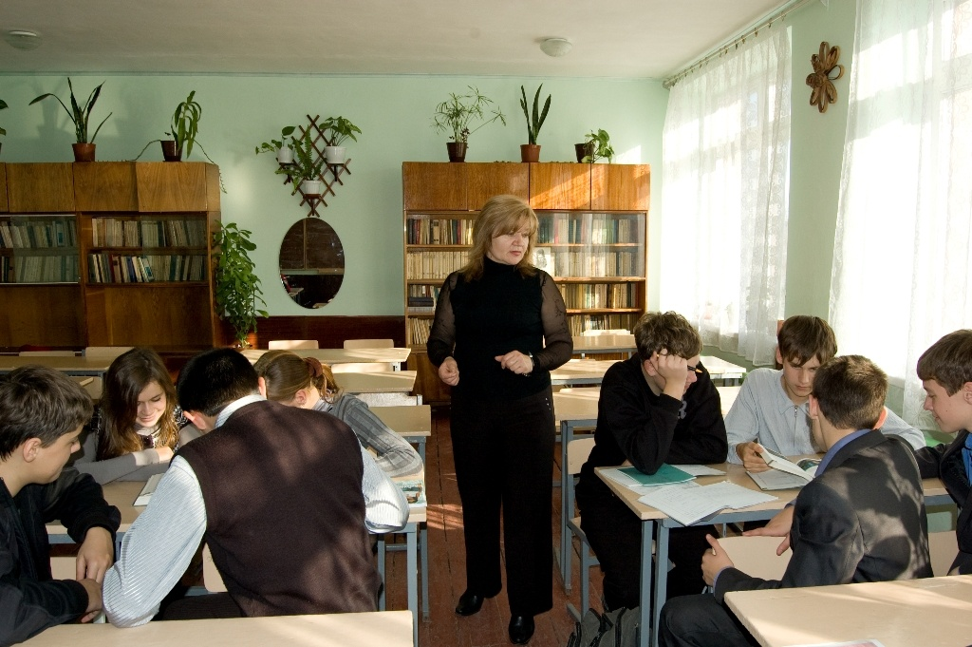
10 – Б клас. Робота в малих групах

Slide 11
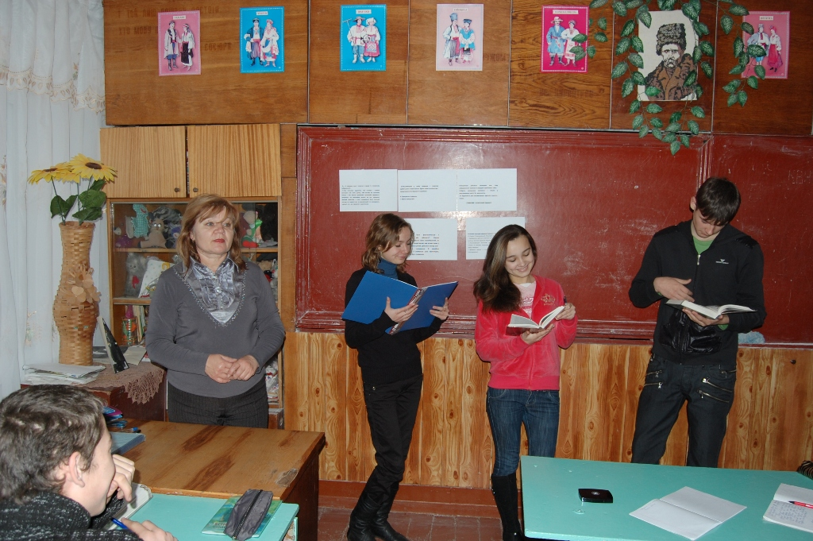
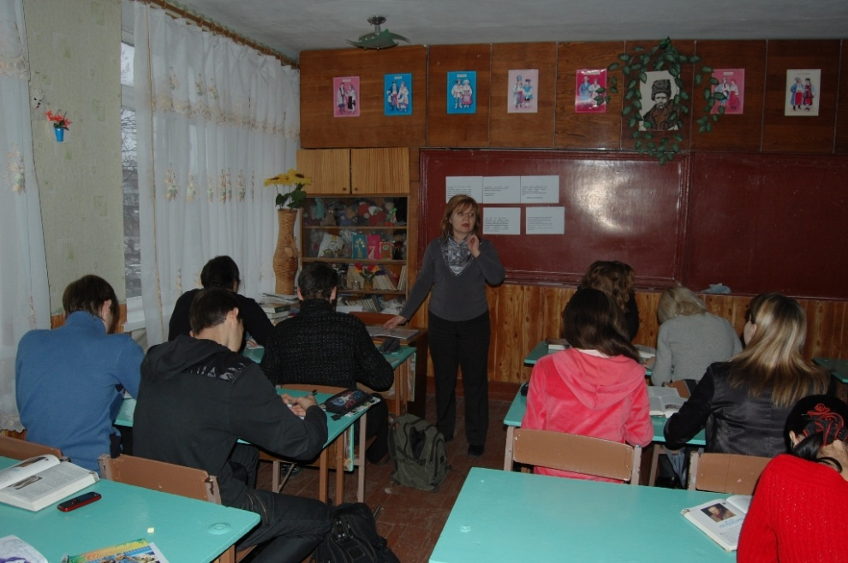
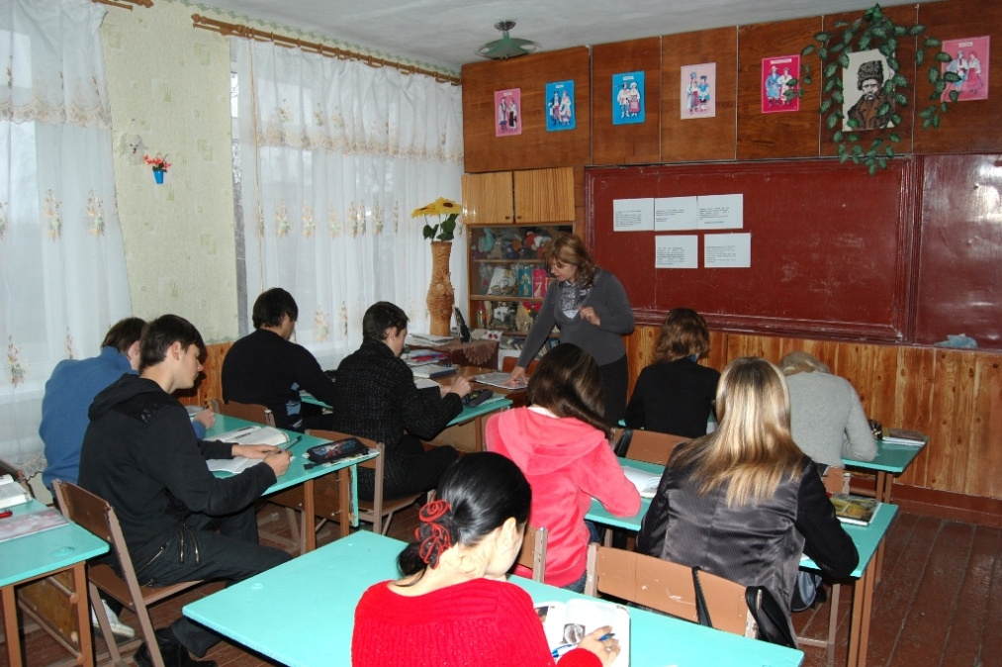
10 – А клас. Читання тексту в особах
Літературний диктант

Slide 12
Фрагмент плану уроку
Тема. Стендаль (1783-1842). Життєвий і творчий шлях письменника. Синтез романтизму й реалізму в його творчості.
Мета: ознайомити учнів із основними етапами жит­тєвого та творчого шляху Стендаля; розвивати вміння виз­начати особливості творчої манери письменника; вихову­вати повагу до життєвих цінностей, розуміння призначення справжнього митця.
Обладнання: портрет Стендаля, виставка різних видань творів письменника.
Тип у року: урок засвоєння нових знань і формування на їхній основі вмінь і навичок.
Хід уроку
Людина живе на землі не для того, щоб стати багатою,
а для того, щоб стати щасливою.
Стендаль
I.Мотивація навчальної діяльності.
Слово вчителя.
Як відомо, реалізм формувався в надрах романтичного мистецтва XIX століття. Вперше цим терміном почав користуватися в середині XIX століття фран­цузький літературний критик Шанфлері для назви мис­тецтва, яке протистояло романтизму та символізму. Пись­менника, про якого ми сьогодні говоримо, літературознавці вважають основоположником реалістичної естетики. Але сам він зараховував себе до романтиків, а не реалістів.
• Постановка проблемного запитання. До кінця уроку ви маєте з'ясувати:
Хто мав рацію, а хто помилявся — письменник чи літературні критики?
Романтиком чи реалістом був письменник, про яко­го ми сьогодні говоримо?
• Робота в групах.
I група: зафіксувати аргументи, які свідчать про те, що Стендаль був письменником-романтиком;
II група: зафіксувати аргументи, які свідчать про те, що Стендаль був письменником-реалістом.
II. Робота над темою уроку.
Повідомлення теми, мети уроку.

